Slide 1
Introdução à Rede Neural
Me. Pablo Nascimento Mandelo
Miriáh Valério Mandelo
IFSC - USP

Slide 2
Aplicações
Simular funções;
Reconhecimento de padrão;
Classificações;
Realizar predições.

Slide 3
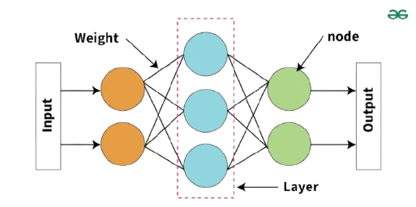
Rede Neural
Estrutura:
Neuron, perceptron ou node;
Weight;
Layer;
Input;
Output.

Slide 4
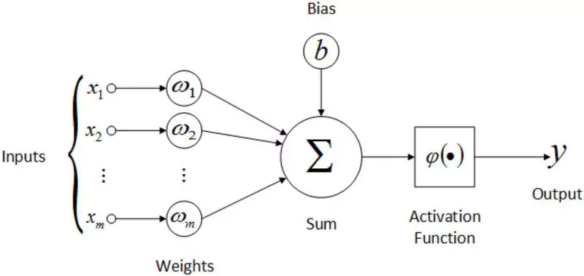

Feed Forward

Slide 5
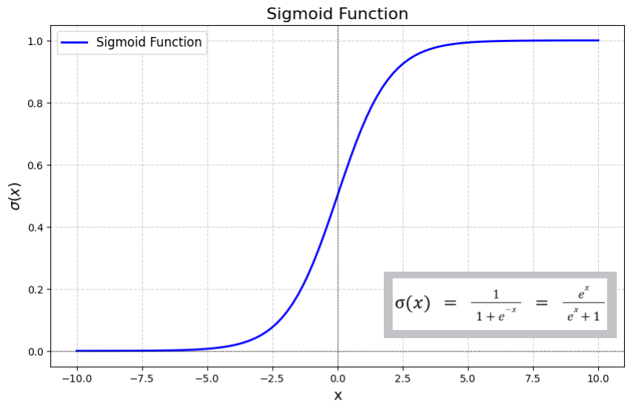

Funções Ativação - Sigmóide

Slide 6
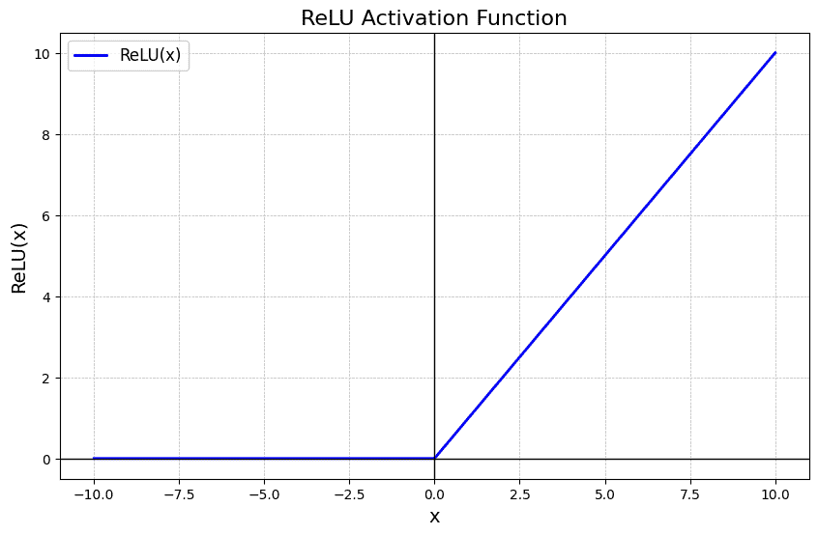

Funções Ativação - ReLU

Slide 7
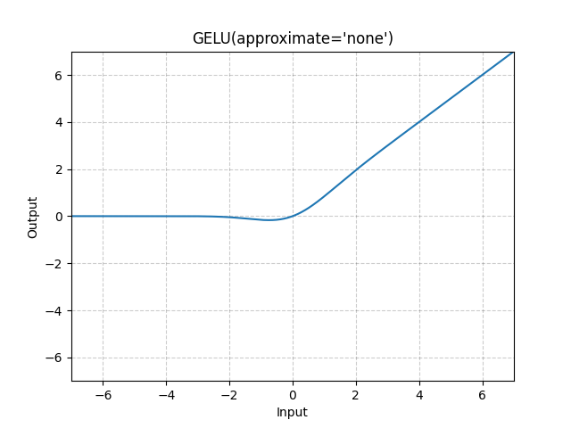


Funções Ativação - GELu

Slide 8
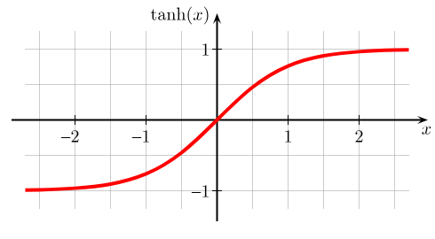

Funções Ativação - Tangente Hiperbólica

Slide 9


Funções Ativação - Softmax
Seja um vetor formado por valores dos neurônios da layer anterior
Então a função ativação softmax é definida como sendo

Slide 10
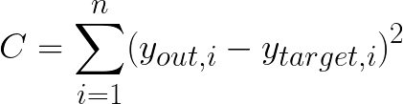
Função Custo (Loss Function)
A função custo ou Loss Function vai nos dizer o quão longe estamos do nosso alvo, existe diversas maneiras de calcular porém a mais tradicional é chamada de MSE (Mean Square Error).
Queremos que a função custo seja a menor possível, pois quanto mais perto do zero ela está, mais perto estaremos do nosso alvo.

Slide 11
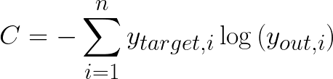
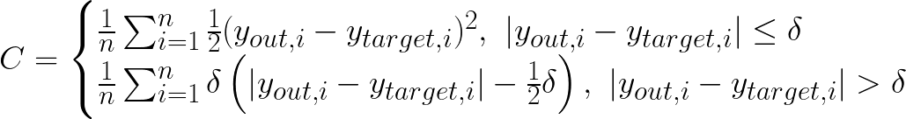
Outras Funções Custo
Existem diversos tipos de função custo, algumas outra mais utilizadas são
Cross Entropy Loss
Huber Loss

Slide 12

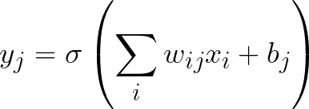


Back Propagation
Queremos minimizar a função custo, para isto devemos encontrar os pesos e bias que minimizam a função custo. Para isto a seguinte condição deve ser satisfeita

Slide 13




Back Propagation
Então podemos realizar seguinte atualização do peso

Slide 14


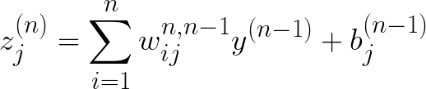

Back Propagation
i-ésimo neurônio na layer n
Peso conectando o k-ésimo neurônio na layer n-1 com o j-ésimo neurônio na layer n

Slide 15
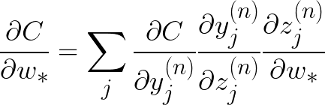
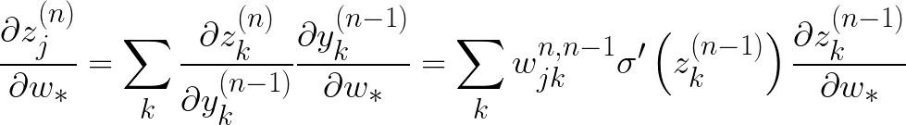
Back Propagation
A variação da função custo para um peso qualquer é dada por

Slide 16

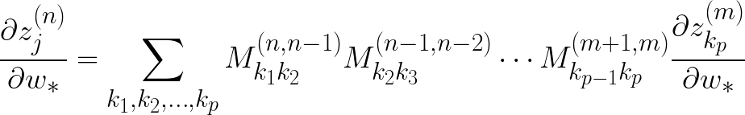
Back Propagation
Definindo uma nova matriz
Portanto

Slide 17
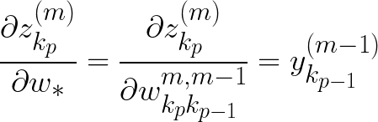

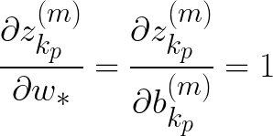

Back Propagation
Quando
Quando

Slide 18
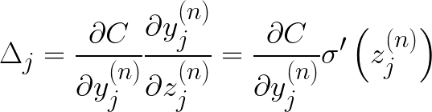
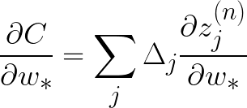
Back Propagation
Podemos também definir o seguinte vetor
Portanto, obtemos

Slide 19
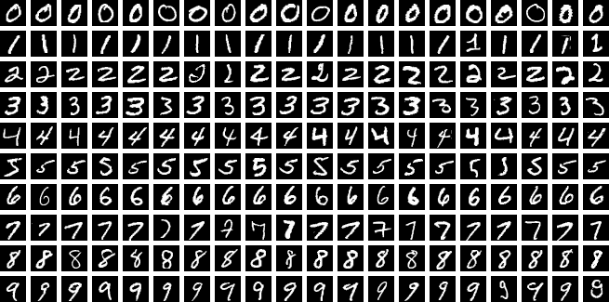
MNIST
Uma das primeiras aplicações é o MNIST (Modified National Institute of Standards and Technology)

Slide 20


Convolutional Neural Network (CNN)
Convolutional equation:

Slide 21
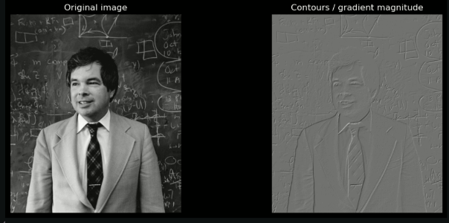
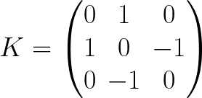
Convolutional Neural Network (CNN)

Slide 22
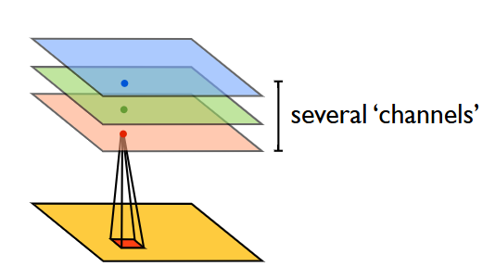
Convolutional Neural Network (CNN)

Slide 23
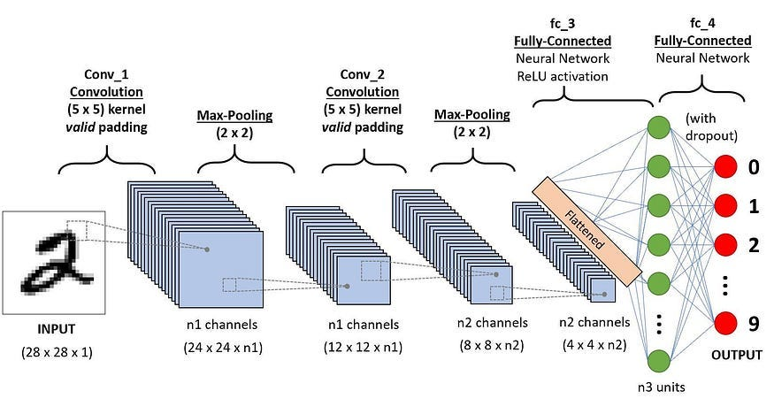
Convolutional Neural Network (CNN)

